Slide 1



ЛОГО ВУЗА
ИНФОРМАЦИОННЫЙ СЕРВИС ДЛЯ РАЗВИТИЯ СТУДЕНТОВ "Firefly"
ЛИДЕР КОМАНДЫ:
Леонова Диана

Slide 2



Познакомьтесь с командой
Наши звёзды
Князева Екатерина
Леонова Диана
Потягунина Яна
Маркетолог - дизайнер
Руководитель
Маркетолог - аналитик
Проведение маркетинговых исследований
Изучение рынка и конкурентной среды;
Формирование требований к продукту, его модификациям и модернизации с учетом жизненного цикла;
Выявление перспективных потребительских сегментов;
Помощь основному дизайнеру в работе с программами
Распределение задач между членами команды
Налаживание внешних деловых контактов
Решение организационных вопросов
Работа по аналитической оценке деятельности команды
Переориентация рабочих ресурсов в случае обнаружения слабых зон производства, поиск и коучинг новых участников команды
Идейный вдохновитель проекта
Анализ результатов маркетингового воздействия на целевую аудиторию.
Проведение маркетинговых исследований
Сбор информации из различных источников.
Анализ этих данных и проверка достоверности.
Обработка данных (гипотезы, тезисы, расчеты).

Slide 3
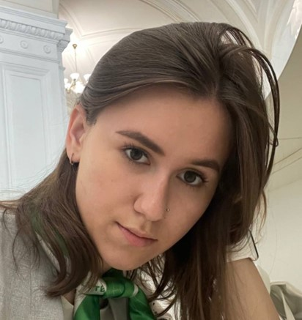

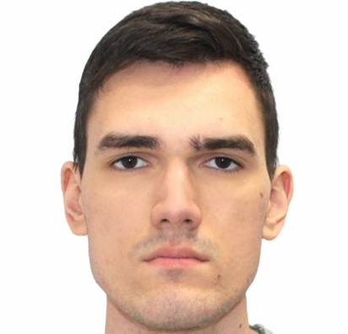
Познакомьтесь с командой
Наши звёзды
Бородулина Александра
Делиева Юлия
Нурмагамбетов Кайрат
Копирайтер
Дизайнер
Разработчик
Создание орфографически и грамматически правильных текстов, которые цепляют аудиторию;
Написание сверхкоротких текстов, которые могут заинтересовать человека буквально одной фразой;
Перевод текстов с бумажного носителя в электронный вид;
Сбор материалов и анализ полноты полученной информации.
Разработка и создание визуального интерфейса платформы в программе в программе Figma;
Проработка сценариев взаимодействия с платформой;
Проработка графических элементов;
Доработка функционала при необходимости.
Выбор решений для реализации пользовательского интерфейса;
Создание пользовательского интерфейса;
Создание и зашита хранилища данных платформы;
Поддержка работоспособности платформы.

Slide 4

Идея проекта
Создать концепцию сервиса для IT компаний,
в котором профиль каждого сотрудника
представляется как аватар в компьютерной игре
Сервис дает представление о возможностях
развития карьеры внутри компании, отражает
путь к желаемой должности
Бонусная система

Slide 5

Цель проекта
К декабрю 2023 года продумать для IT компаний концепцию сервиса с геймифицированным профилем сотрудника и картой развития; оформить прототип в Figma

Slide 6
Задачи
Разработать концепцию сервиса
Оформить описание функциональных возможностей в Word
Провести маркетинговые исследования (ЦА, портрет потребителя, анализ конкурентов, анализ заинтересованных сторон)
Скорректировать концепцию при необходимости
Разработать дизайн сервиса в Figma

Slide 7

Боли клиента
Клиент-сотрудник
Продукт
Желания
Внимательный подход в персоналу в компании
Отслеживать свой прогресс
Социализация в рабочем коллективе
Компания - Firefly Продукт Сервис по формированию плана развития сотрудников на основе геймификации Идеальные клиенты - IT компании с недостаточно развитой системой мотивации сотрудников | Аналоги SOHO.LMS; JetSkills; SuccessFactors и другие сервисы для развития и мотивации сотрудников
Страхи
Снижение востребованности специалиста на рынке труда
Проделанная работа не ценится
Отсутствие личного развития
Потребности
Признание достижений руководством
Карьерный рост
Материальное и нематериальное вознаграждение

Slide 8
Выгоды для каждого сегмента
Сотрудники | HR | Лпр (руководитель отдела внедрения решений/главный HR, CEO) | IT-компания | Инвесторы
Бонусы за заслуги, признание достижений в компании, социализация за счет возможности смотреть профили коллег, возможность отслеживать личный прогресс, возможность карьерного роста, повышение интереса к работе, создание уникального персонажа | Повышение мотивации сотрудников за счет геймификации, бонусов, признания достижений; увеличение лояльности сотрудников, диагностика и динамика знаний и навыков сотрудников, развитие hr-бренда, информация о сотрудниках расположена в одном месте | Повышение эффективности работы команды за счет повышения мотивации, развития навыков, здоровой конкуренции; увеличение лояльности сотрудников, использование современной технологии работы с персоналом | Новое технологичное решение, развиваем корпоративную культуру=> привлекаем новых сотрудников, хорошие отзывы и образ на рынке труда | Быстромасштабируемый продукт (возможность интеграции с компаниями из разных сфер, большой сегмент ца), компетентная команда (студенты с HR, есть хорошее представление об области; опытный разработчик), большой рынок с высоким темпом роста

Slide 9
Ценностное предложение
Выгоды 1.Для сотрудников: -Индивидуальное развитие -Социализация -Появление интереса к работе 2. Для ЛПР,HR -Вся информация о сотрудниках расположена в одном месте -Развитие hr-бренда -Повышение мотивации сотрудников -Развитие каждого сотрудника | Впечатление 1 Для сотрудников: -Геймификация -Создание своего персонажа -Здоровая конкуренция -Доступность выполняемой работы 2. Для ЛПР и HR: -Здоровая конкуренция среди работников=>развитие/мотивация работников -Вовлеченность сотрудников в процесс развития собственной карьеры -Современные технологии работы с персоналом -За каждое поощрение сотрудник получает бонус-> он это видит и старается больше-> позволяет видеть результат -Индивидуальное развитие сотрудников
Характеристики -Бонусная система -Развитие персонажа => развитие сотрудника -Диагностика и динамика знаний, умений, навыков -Профиль сотрудника, где указана его основная информация, квалификация, hard- и softskills -Возможность увеличивать мотивацию сотрудника за счёт выполнения геймифицированных заданий от руководителя

Slide 10
Портрет потребителя
HR–менеджер | IT-специалист | Руководитель IT-компании
Цель: Отобрать сотрудников, которые походят компании и помочь им чувствовать себя комфортно на работе, помочь работникам развиваться и повышать свои компетенции Что необходимо? Иметь представление о работниках и понимать, как можно их замотивировать, удержать и предотвратить выгорание, если такое произойдет С помощью сервиса Марии будет проще наблюдать за сотрудниками (делать мониторинг) - она сможет быстрее принимать необходимые меры по работе с сотрудником | Цель: вовремя сдать проект Что необходимо для достижения этой цели? Работать быстро и качественно, иметь мотивацию и необходимые навыки Необходимые навыки можно отследить с помощью нашего сервиса и дать Михаилу проект, в котором он сможет проявить себя | Цель: качественно и вовремя создавать продукты компании Что необходимо для достижения цели (боль): Эффективность, мотивация, качественное выполнение работы сотрудников компании. Наш продукт поможет закрыть данную боль

Slide 11
 | K-AMPUS | Teachbase | Edstein
Стоимость | 1500 ₽ за пользователя в год для компаний от 200 до 900 сотрудников. Для организаций с меньшим количеством сотрудников — 300 000 ₽ в год | от 1536 ₽ за сотрудника в год. Итоговая цена зависит от количества подключенных пользователей | Стоимость рассчитывается для каждой организации отдельно
Наличие пробного периода | По запросу | 14 дней | 14 дней
Максимальное количество персонала для внесения на платформу | 900 | 500 и свыше | -
Наличие мобильного приложения | Да | Да | Да
Количество запросов в интернете за 3 месяца | 12,068 | 1.083M | 40,988
Инструменты вовлечения | Баллы за действия на платформе. | Баллы за обучение, которые можно потратить в магазине призов, турнирная таблица и тройки лидеров, значки за достижения. | Награда за переход сотрудника на следующий уровень — новый персонаж более высокого ранга, сертификаты о прохождении курсов, рейтинг.
Наличие игровых механик | Нет | Нет | Нет
Особенности | В K-AMPUS можно проводить входную диагностику для проверки хард- и софт-скиллов сотрудников. На основе этих данных формируются индивидуальные планы развития специалиста. В систему дистанционного обучения встроена база знаний с бесплатными курсами, подкастами и статьями. | Можно создавать карьерные треки, благодаря которым сотрудники увидят, какие навыки нужно развивать, чтобы вырасти в профессии. | В системе дистанционного обучения можно проводить тесты на оценку компетенций и предлагать сотрудникам индивидуальные планы развития. Также в календаре Edstein можно планировать смешанное обучение, которое будет сочетать онлайн-лекции, вебинары и живые встречи контента компании.
Конкуренты

Slide 12
Результаты опросов
Самое важное для опрошенных сотрудников — представление о конкретных шагах для карьерного роста в компании и отслеживание личного прогресса;
Большинство проголосовавших не сталкивались с применением игровых механик в рабочем процессе, но считают, что было бы уместно применять такой формат в работе;
70% проголосовавших заинтересованы в создании, прокачке своего геймифицированного персонажа;
Что хотелось бы видеть:
Отслеживание собственного прогресса благодаря картам развития;
Получение бонусов;
Прокачка персонажа;
Развитие ведущих hard и soft skills;
Персонализированные обучающие курсы.

Slide 13
Выводы
Нашей целевой аудитории интересная работа с игровым компонентом;
Респондентам мало известна тема карт развития с возможностью отслеживать свой собственный прогресс;
Ни один из опрашиваемых не подтвердил, что его устраивают предложения наших аналогов на рынке;
На данный момент существует необходимость в карьерных продуктах и опрос сотрудников и HR менеджеров показал наличие интереса в данной сфере.

Slide 14
Результаты опросов
Ровно 50% из 100% опрашиваемых имеют представление об алгоритме карьерного
роста;
У 57% опрашиваемых отсутствуют карты развития, но они хотели бы внедрить их;
У 29 % они есть и используются;
36% хотели бы вести учет каждого сотрудника, но не могут найти подходящие сервисы;
29% ведут учет развития сотрудников в ручном варианте или не используют такие
сервисы, но заинтересованы;
80% подтвердило, что их сотрудники будут заинтересованы в картах карьерного
развития с игровым компонентом.

Slide 15
Причина пивота
Мы решили изменить концепцию нашего проекта, потому что:
Опрос показал, что о карьере сотрудников заботятся и знают в организациях;
Студенты моложе, соответственно, более заинтересованы в таком продукте;
На рынке сервисов карьерного развития много конкурентов, чьи позиции серьезно укрепились, но в Санкт-Петербургском Политехническом университете менее конкурентная среда с гарантированным для нас результатом;
Нам легче пилотировать при поддержки ВУЗа;
Мы участвуем в Политех Проджект.
Старое название:
Сервис по формированию профиля и плана развития сотрудника на основе геймификации
Новое название:
Приложение для развития студентов "Firefly"

Slide 16

Проблематика
Недостаточно развитая система учета достижений студентов Политеха и предоставления информации об активностях университета по интересам студента (студенческие объединения, мероприятия, научная деятельность, стажировки и др.)

Slide 17

Актуальность
63%
69%
40%
Интересуются
внеучебной
деятельностью
Пропускали интересные мероприятия в университете, потому что не были в курсе или поздно узнавали о них
Считают, что полученные во
внеучебной деятельности
достижения не приносят свои плоды
Внеучебная деятельность СПбПУ пользуется популярностью среди студентов
Многие студенты не имеют полного представления о возможностях, активностях университета
Необходимо введение системы поощрения студентов за полученные достижения

Slide 18
Краткая информация о проекте
Приложение для развития студентов
Список активностей университета по различным направлениям
Загрузка достижений с подтверждениями, студент повышает виртуальный уровень и получает корпоративные и виртуальные бонусы
Механизмы для привлечения студентов представителями внеучебной деятельности
Профиль с приобретенными навыками и основной информации о студенте
Геймифицированный аватар каждого студента

Slide 19

Цель проекта
Создать приложение для взаимодействия всех участников внеучебной деятельности СПбПУ до октября 2024 года, формирующий профиль достижений студентов в период обучения в вузе и структурированную информацию о возможностях университета, исходя из интересов и желаний студентов.

Slide 20




Подведение итогов
Стали финалистами Политех Проджект
Проработана концепция приложения
Обозначен конечный продукт
Рассчитана юнит экономика

Slide 21
Смета проекта
№ | Перечень расходов | Цена (предварительно) | Кол-во | Сумма, руб. | Описание и обоснование перечня расходов
1 | Работа программиста (Senior Fullstack) | 80000 руб. (20ч) | 6 | 480000 | Необходима работа специалиста высокого уровня программной разработки приложения (для написания frontend и backend)
2 | Оплата облачной инфраструктуры (Selectel) | 4664,68 руб. | 6 мес. | 28000 | Необходима для публикации сервиса и открытия доступа для пользователей
3 | Работа UI/UX дизайнера | 50000 руб. (20ч) | 3 | 150000 | Необходим для создания макета приложения, рисовки функционала, для дальнейших правок в приложении

Slide 22
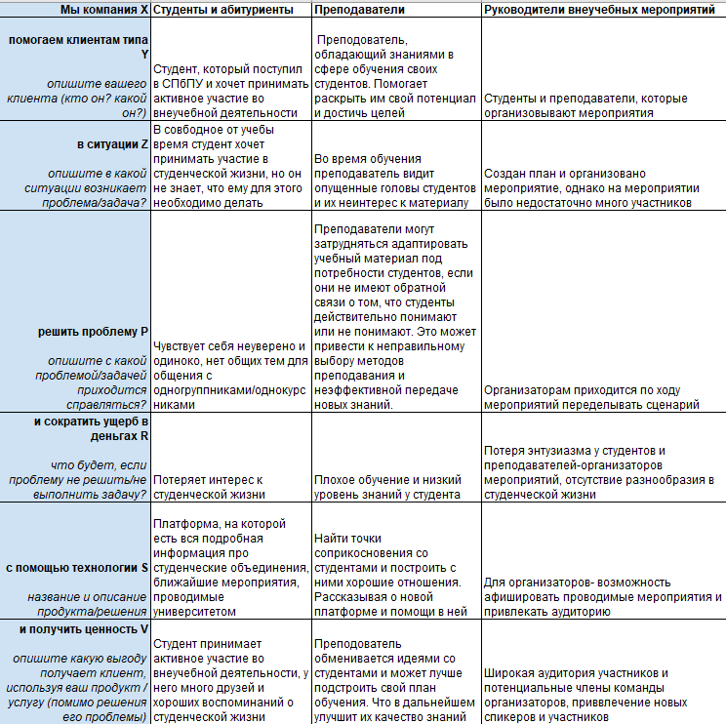
Ценностное предложение

Slide 23
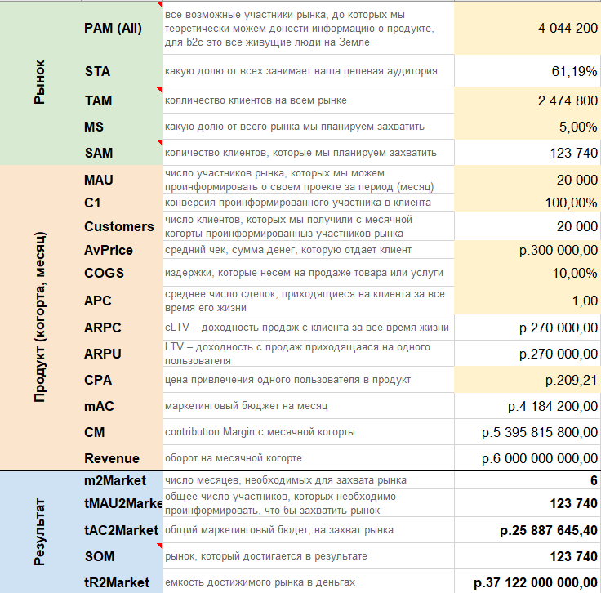
Анализ рынка

Slide 24
Юнит экономика
UA 50
Новые пользователи
Buyers
Клиенты(студенты)
AvP/AOV = 300000/1
Средний чек
APC = 1/1
Среднее число сделок
COGS = 200000*1
Себестоимость
СРА 30000/50 = 600
Стоимость привлечения юнита
количество покупок (APC)
CM = UA * (CLTV × C1 - CPA)
СМ=100 * (1200000 *0,000273315314768 - 30000) = -2 967 192
Прибыль на потоке юнитов
CLTV = (AOV - COGS)*APC
CLTV = (1500000 - 900000)*2=1200000
Прибыль с клиента
C1 = Buyers / Users
C1= 9/32929=0,000273315314768
Конверсия в первую покупку
CAC = CPA / C1
САС = 30000/0,000273315314768=109763333,3333886
Стоимость привлечения клиента
Profit = CLTV > 3*CAC
Профит = 1200000 < 109763333*3

Slide 25



КОНТАКТЫ
leonovadiana03@mail.ru
@leodi183

